Slide 1
Cookies
Valean Alexandrina
Saca Vlada
Clasa 12”A”

Slide 2
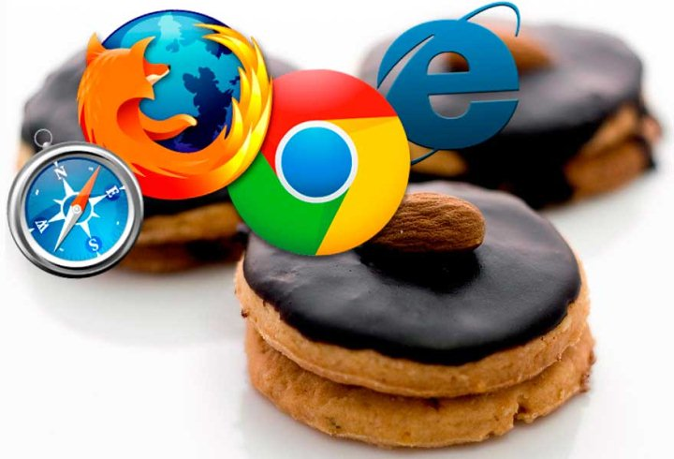
Ce sunt cookie-urile de pe internet?
Cookie-urile sunt fișiere care stochează informații despre tine, browser-ul tău web și comportamentul tău pe internet.

Slide 3
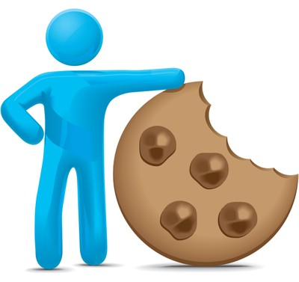
Ce fac cookie-urile?
Când un utilizator vizitează un sait web pentru prima dată, serverul stochează un anumit cookie în browser-ul său. La toate vizitele succesive acestei prime vizite, serverul își va cere cookie-ul pentru a-l citi și a încărca o anumită configurație a saitului web care să fie cea mai potrivită pentru acel utilizator. Poți vedea cookie-urile ca pe o etichetă pe care serverele le aplică fiecărui utilizator, citindu-le apoi pentru a identifica utilizatorii.

Slide 4
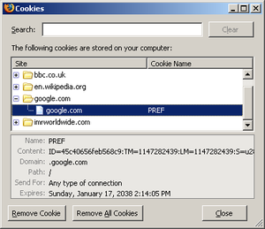
Ce se află într-un cookie?
Aceasta este structura sa:
Nume
Conținut
Domeniul
Calea
Trimiterea
Accesibil scriptului
Creat
Expiră

Slide 5
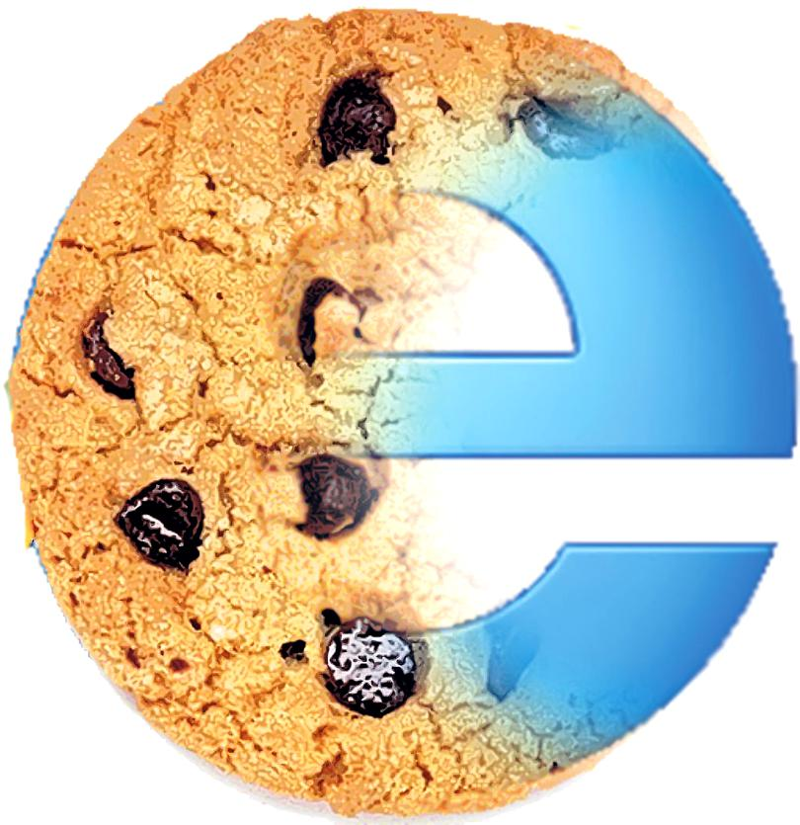
Câte tipuri de cookie-uri există?
Cookie-uri de sesiune
Cookie-uri de urmărire
Cookie-uri sigure
Cookie-uri HttpOnly
Cookie-uri din terțe părți
Cookie-uri zombie

Slide 6
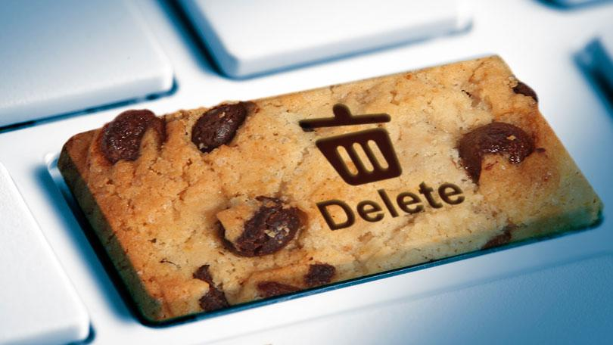
Concluzie
Cookie-urile sunt utilizate pe scară largă pe internet deoarece ele permit saiturilor web să fie mai puternice, oferind conținut dinamic și util pentru fiecare utilizator. În anumite cazuri saiturile web nu pot funcționa fără a utiliza cookie-uri. De asemenea, ele permit saiturilor web să adune date despre utilizatorii lor și despre paginile pe care le vizitează. Ca orice altă tehnologie însă, cookie-urile pot fi utilizate și în scopuri mai puțin etice. De aceea este bine ca toți cei care navighează pe internet să știe cum funcționează și cum pot fi utilizate.

